Slide 2
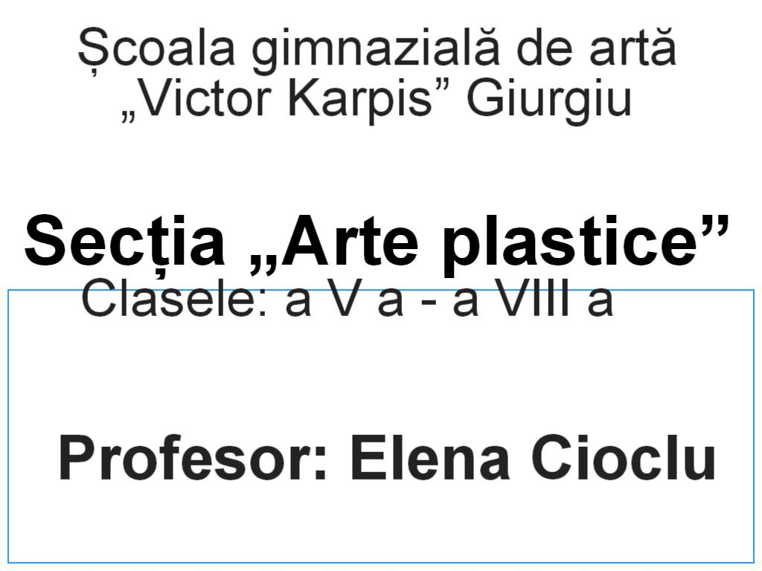
Anul școlar 2015 - 2016

Slide 3
Title Layout
Subtitle

Slide 4
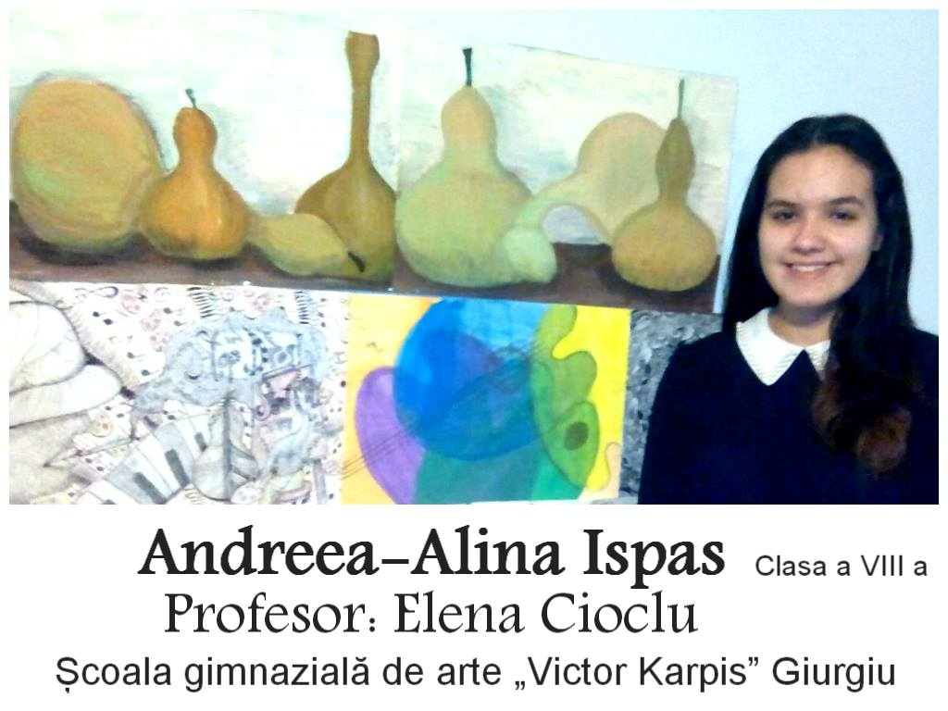
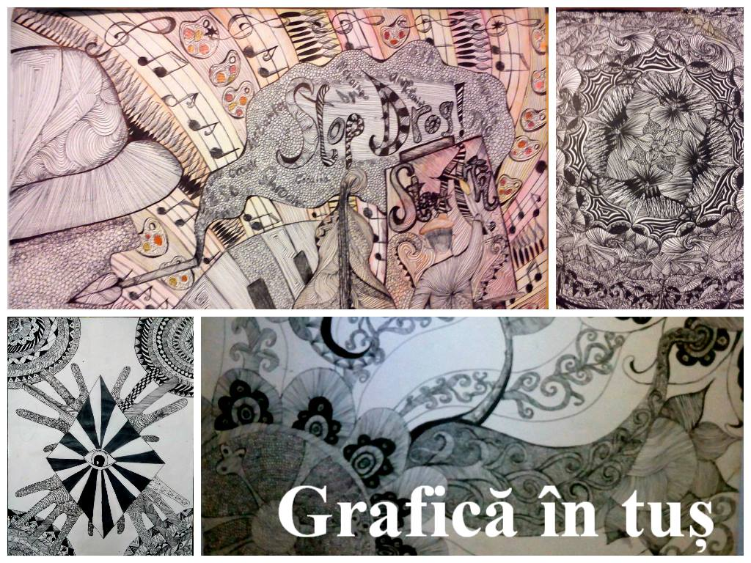
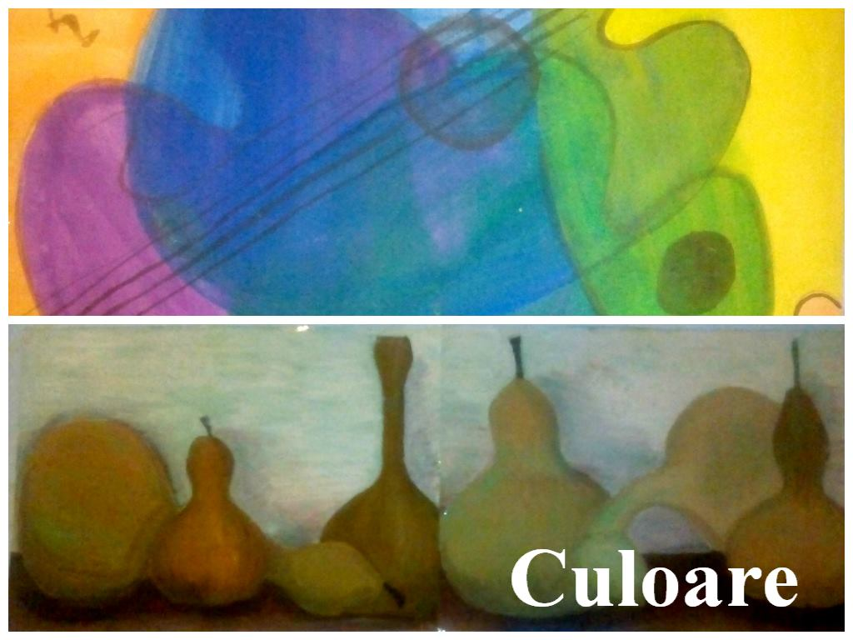
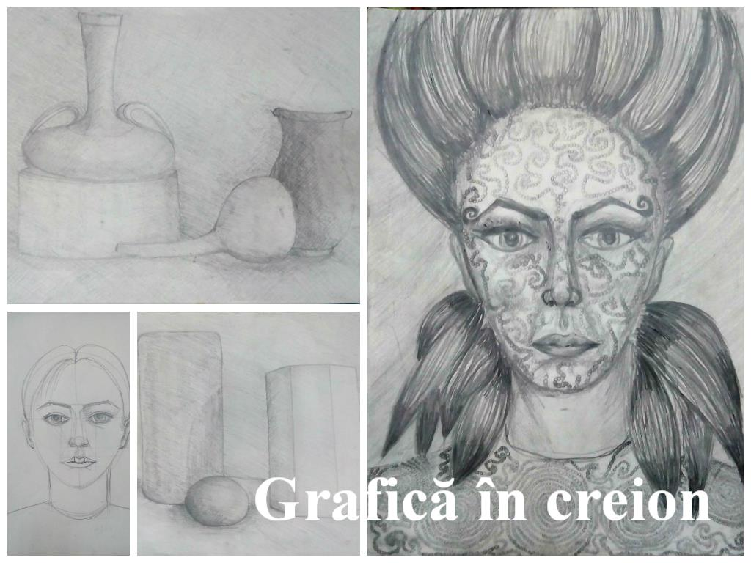

Slide 5
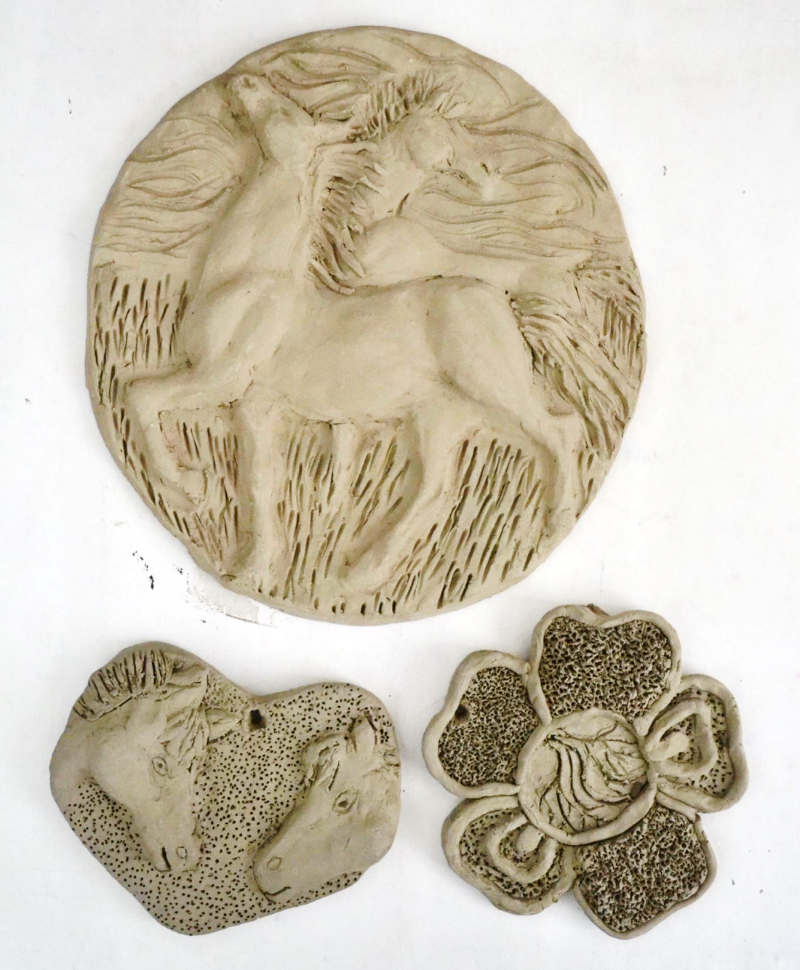
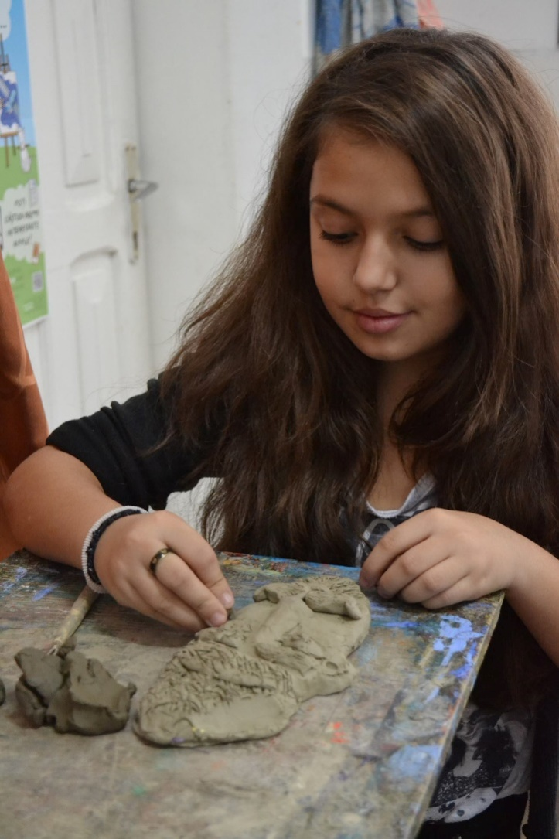
MODELAJ

Slide 6
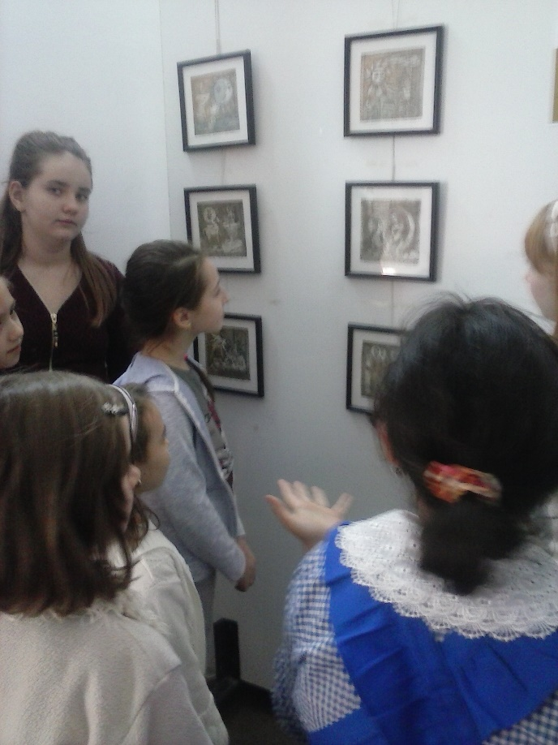
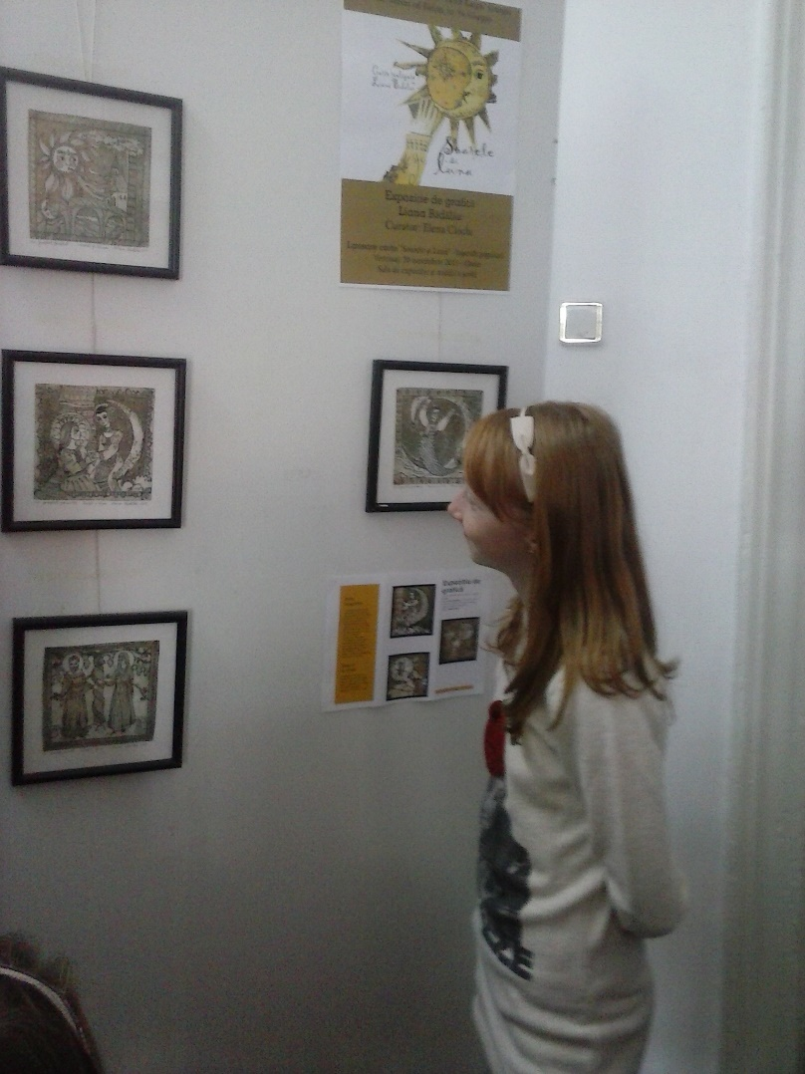

Slide 7
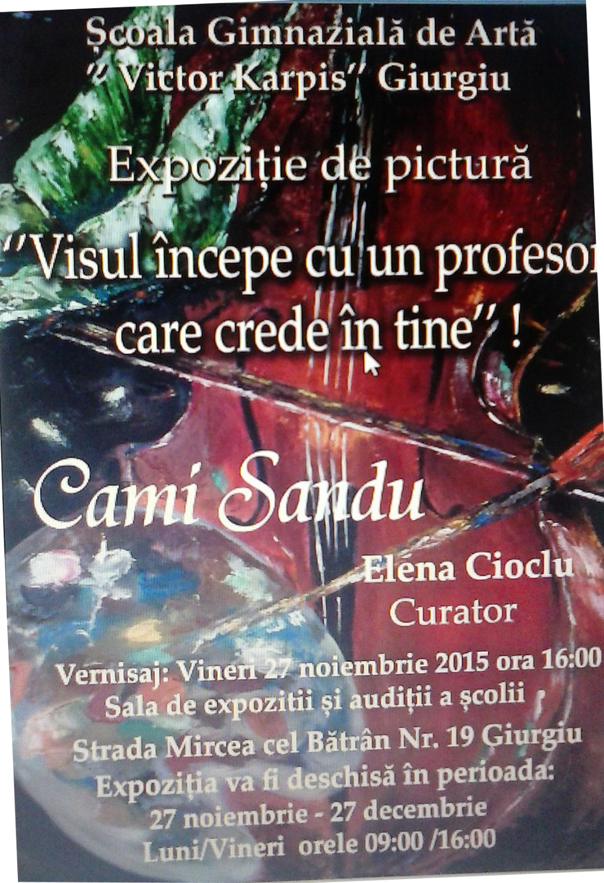
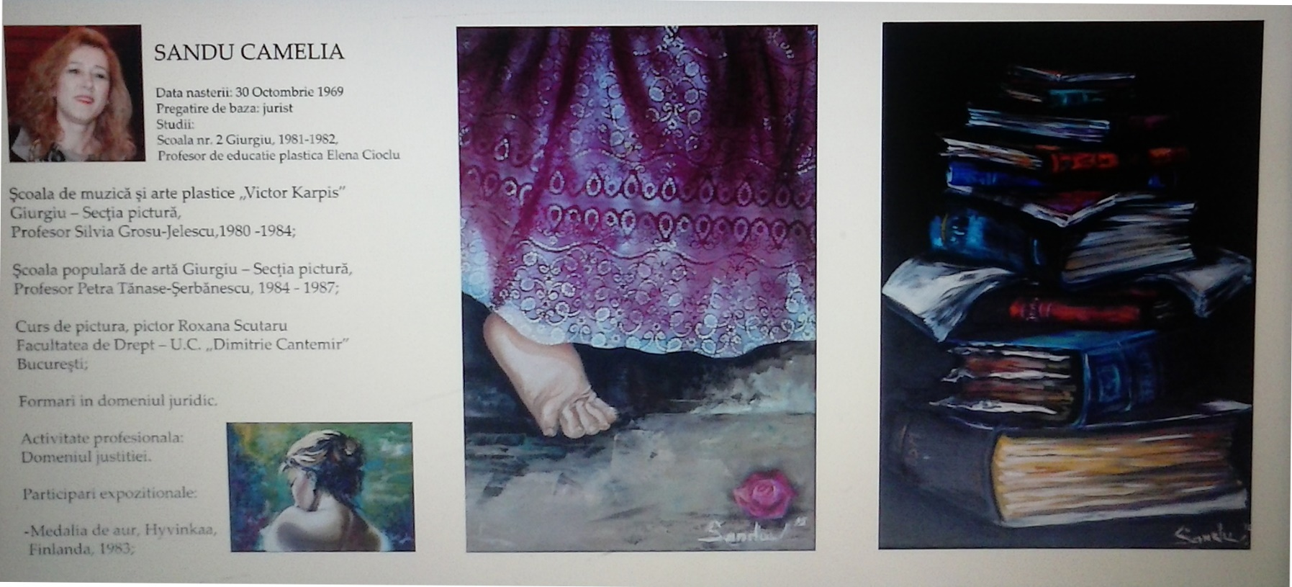
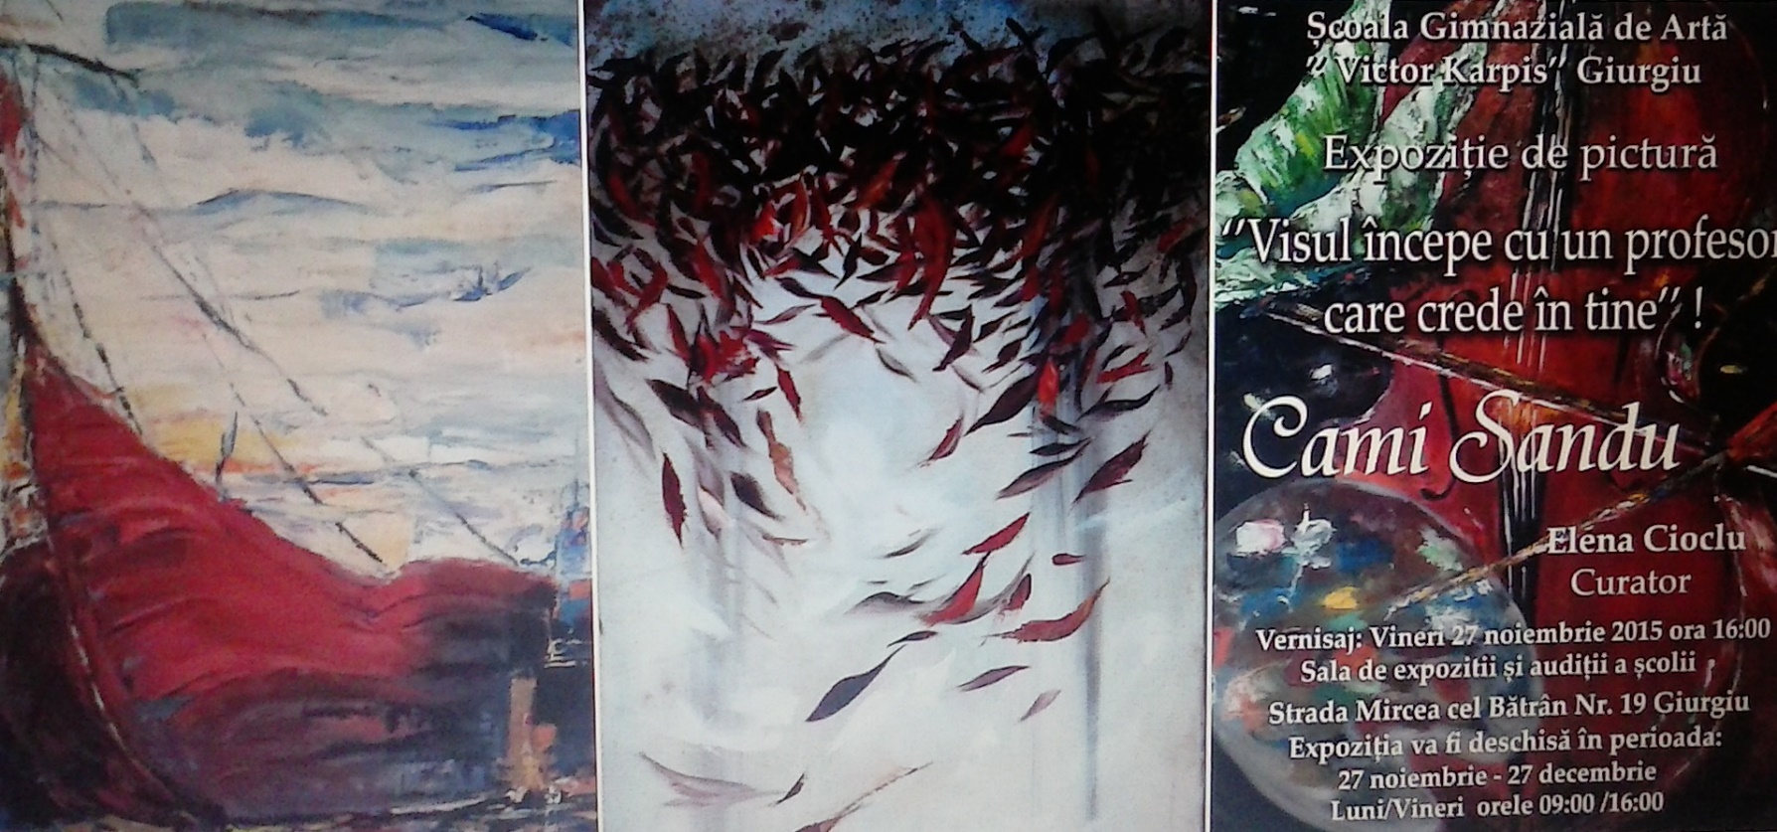

Slide 8
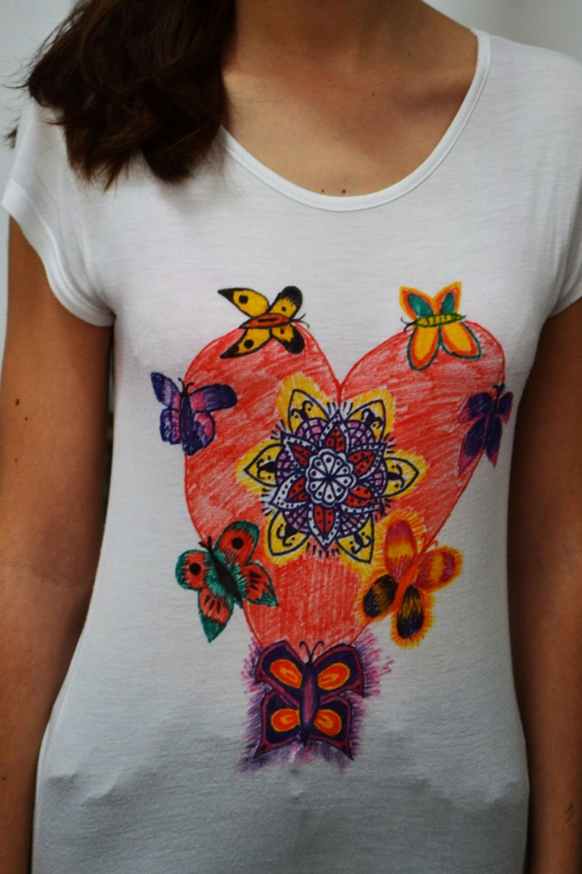
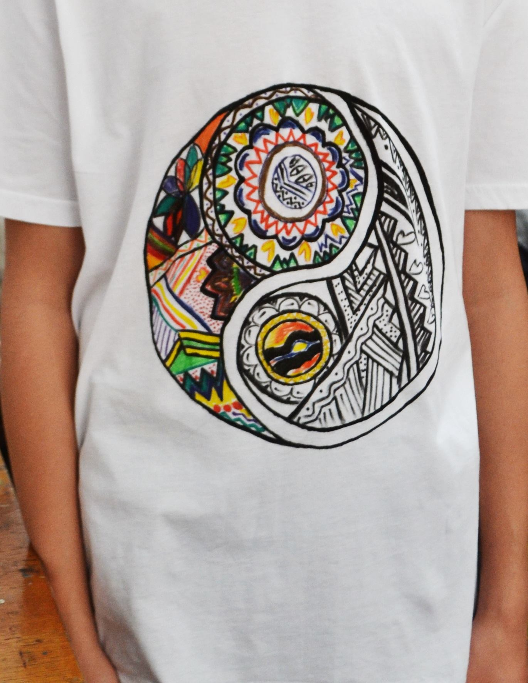
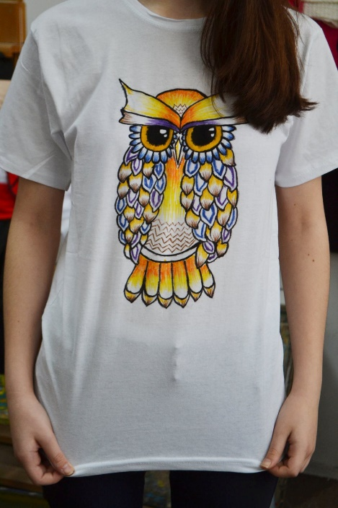
Scoala Altfel – aprilie 2016
Workshop de tricouri hand-made realizat in parteneriat cu Palatul Copiilor Giurgiu.

Slide 9
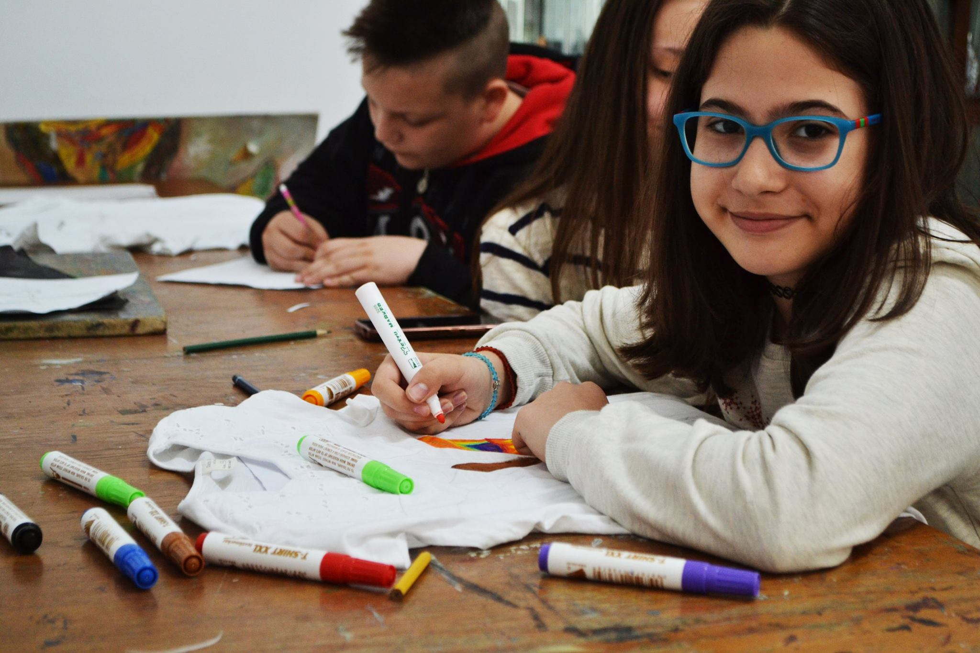
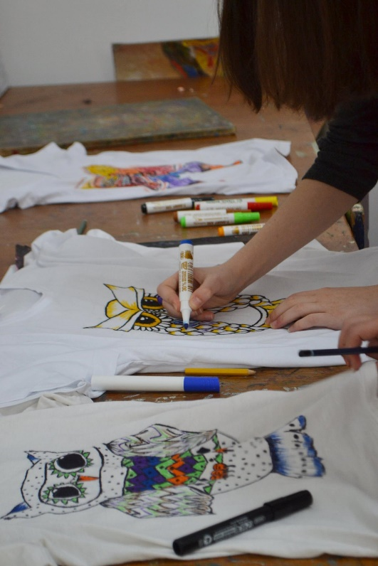
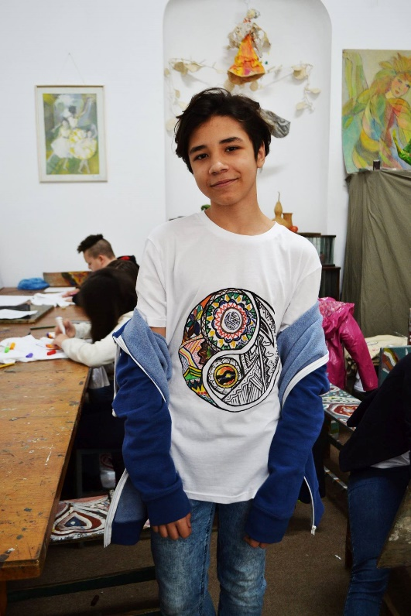
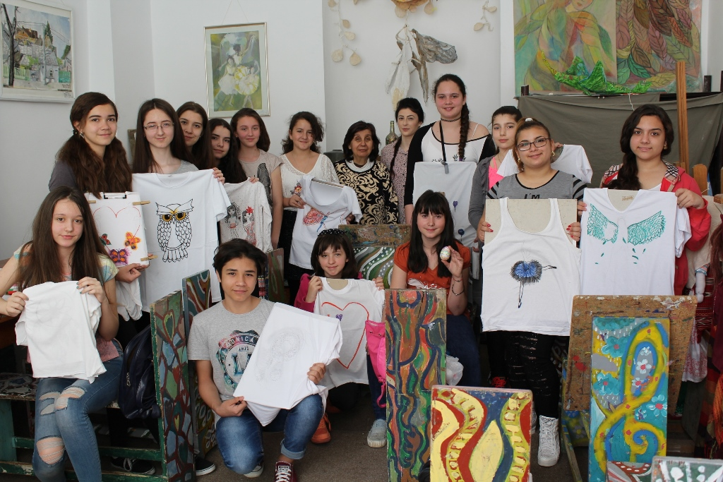

Slide 10
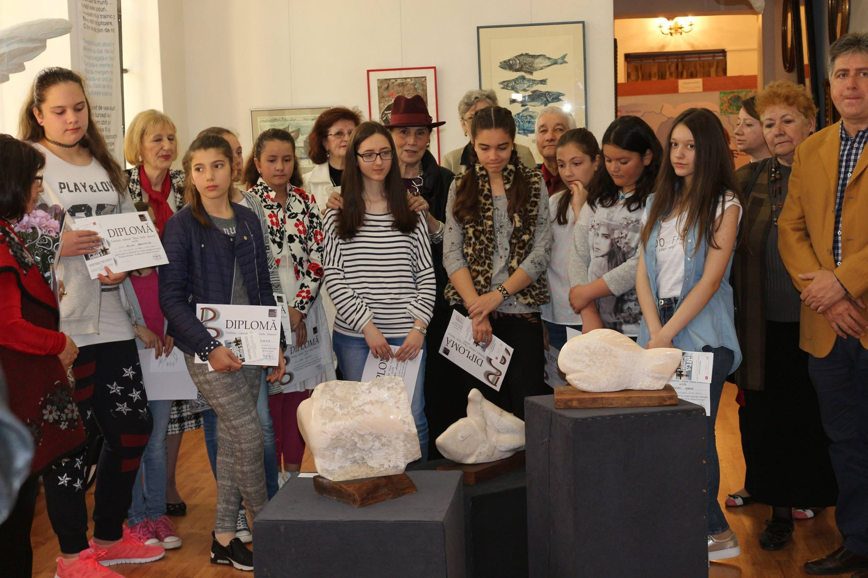
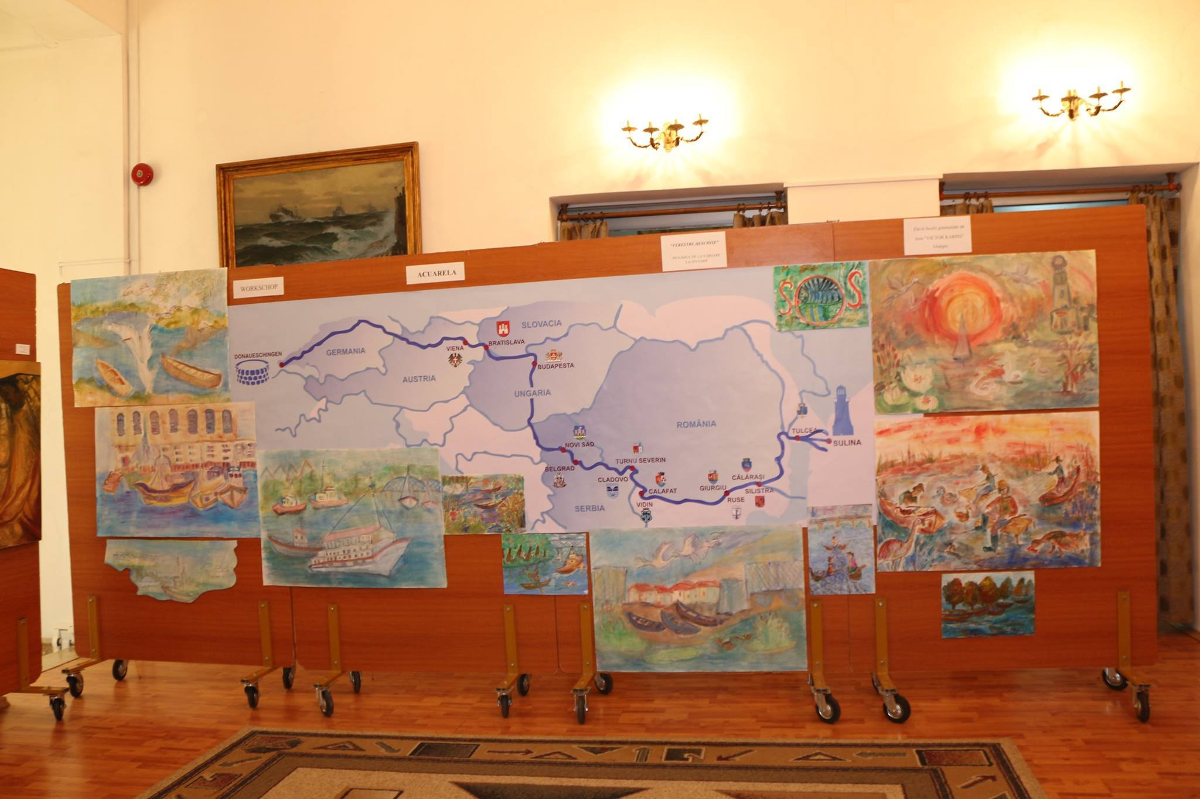
Workshop international „Ferestre Deschise - Dunarea de la varsare la izvoare” - realizat in parteneriat cu Fundatia culturala Elena Surdu Stanescu si Muzeul judetean de istorie 'Teohari Antoneascu‘, mai 2016

Slide 11
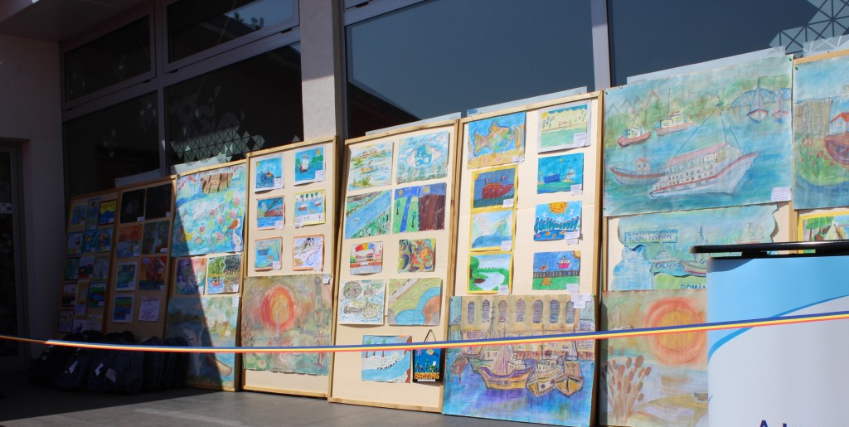
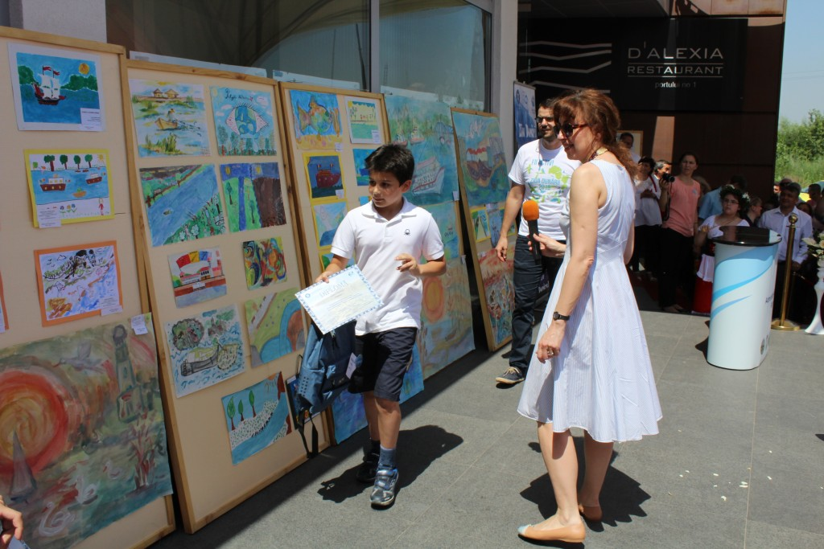
Ziua Dunarii, iunie 2016
Concursul ‘‘Dunarea Sursă de Inspirație’’-Ziua Dunarii Giurgiu – 23 Iunie 2016
Premiul I – Orzan Mara Cls a VI a
Premiul I – Hroniade Bianca Cls a VI a
Premiul II- Bujan Beatrice Cls a VI a
Premiul II- Gogoneață Alexandra
Premii de Originalitate:
Cls a VI a - Țepurlui Karina, Frilich Iuliana Cls a VI a
Cls a V a – Ciulacu Georgia, Căimăcanu Iasmina, Isac Myriam, Craiciu Ana Maria
Cls a VII a – Firică Mircea, Rusovici Miruna,
Cls a VIII a – Benu Oana, Bencea Diana, Pencea Amalia

Slide 12
Premii

Slide 13
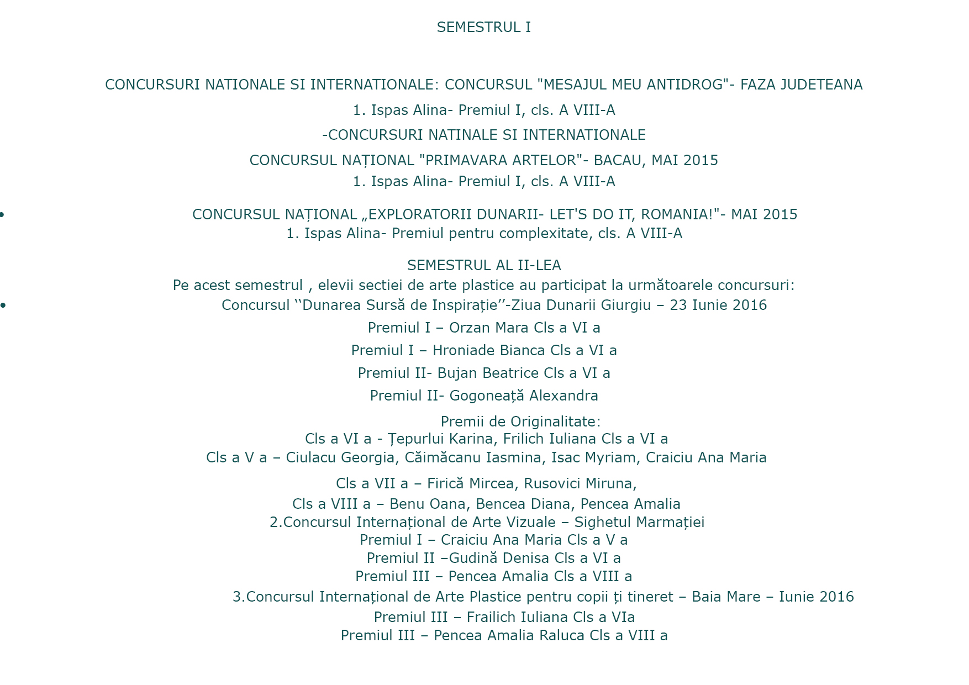

Slide 14
REZULTATE -CONCURSURI NATIONALE SI INTERNATIONALE CONCURSUL NAȚIONAL "JOCURILE OLIMPICE IN IMAGINATIA COPIILOR BUCURESTI OCTOMBRIE 2016 la COMITETUL OLIMPIC ROMAN Concurs organizat de MEN si COMITETUL OLIMPIC ROMAN 1.TUDORIE LEVI cls.aVa - MENTIUNE In expozitie au fost si lucrarile elevei PETRICA MARIA cls.aV-a CONCURSUL NAȚIONAL DE ARTA PLASTICA "AL.CIUCURENCU "Peisajul prin ochii copiilor organizat de MEN si LICEUL DE ARTA din TULCEA 1.NEDELEA MARIAcls.aV-a, Premiul al II lea Au avutlucrari in expozitie:ORZAN MARA,HRONIADE BIANCA,GUDINA DENISA cls.aVII-a,CRAICIU ANA MARIA,ISPAS MYRIAMcls.aVI-a,PETRICA MARIA cls.aV-a. La concursul “Look and Learn” din Anglia au participat urmatorii elevi: PENU VALENTINA, PATRASCU VICTOR, STANCIU ELISABETH, STANCIU ALEXIA - clasa aV-a; ISAC MYRIAM, RENEA ANTONIA, MUCIONIU ALEXANDRA, IGNATESCU LAURA, DUCMAN LAURA- clasa aVI-a; ORZAN MARA, HRONIADE BIANCA, GUDINA DENISA, FLOREA DELIA - clasa a VII-a., FIRICA MIRCEA, PETCU CODRUTA, RUSOVICI MIRUNA -cls.AIIIa.

